Slide 1
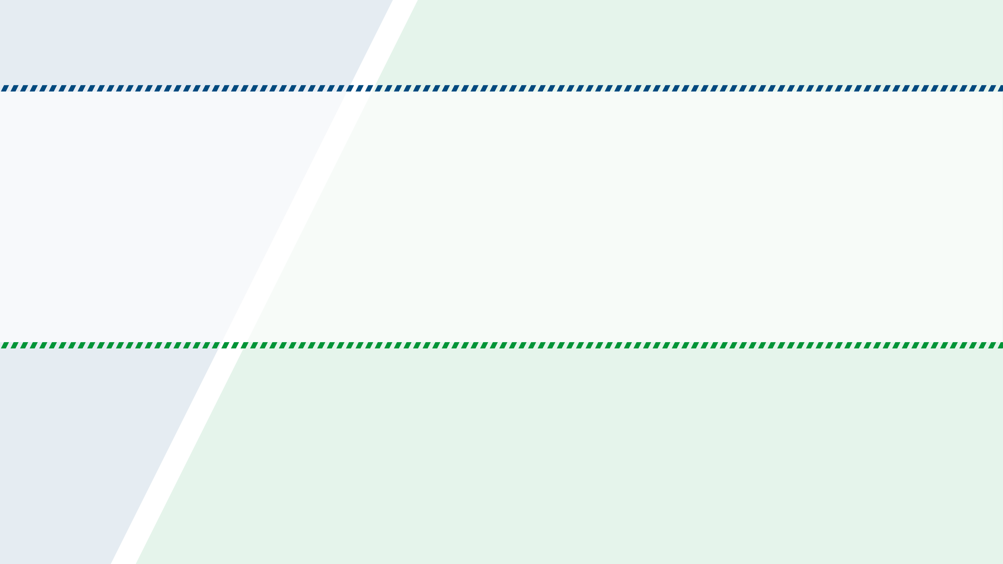
ECサイト中級
ユーザ登録機能の作成
4
時間目

Slide 2
作業目次
作成機能一覧
1．ログイン認証機能
2．ユーザー登録機能
3．商品購入機能
4．購入履歴機能トの作成

Slide 3
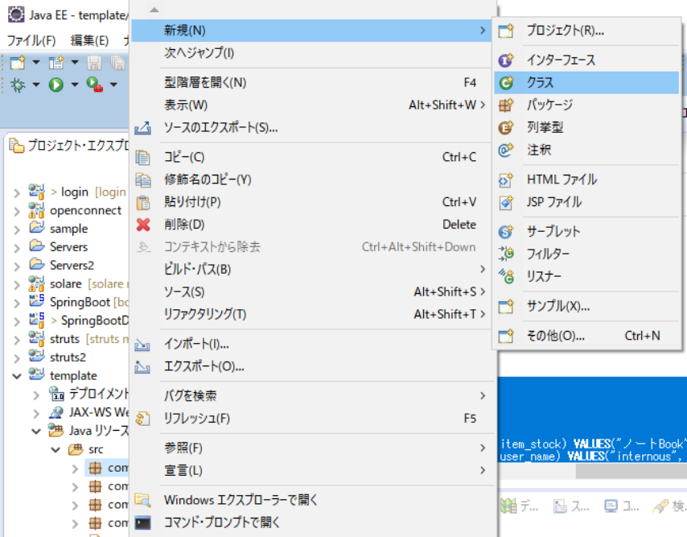
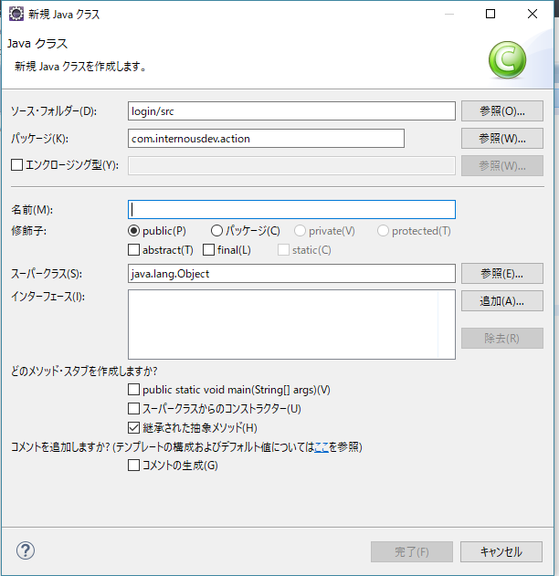
UserCreateAction.javaの作成
1
UserCreateAction.java
① 「com.internousdev.ecsite.action」を選択し、「右クリック」「新規」「クラス」を選択します。
② 「名前(M):」欄に「UserCreateAction」を入力し、完了ボタンをクリックします。

Slide 4
UserCreateAction.javaの作成
③ 以下の内容を写経します。
UserCreateAction.java
(javaファイル)
package com.internousdev.ecsite.action;
import com.opensymphony.xwork2.ActionSupport;
public class UserCreateAction extends ActionSupport {
public String execute() {
return SUCCESS;
}
}

Slide 5
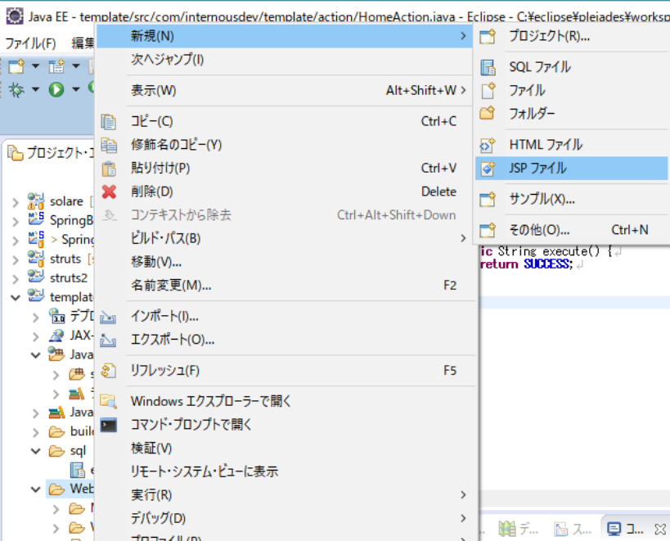
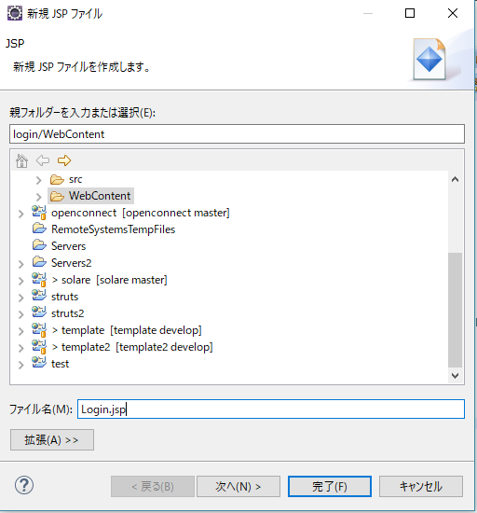
userCreate.jspの作成
2
userCreate.jsp
① 「プロジェクト」「WebContent」を選択し、
「右クリック」「新規」「JSPファイル」を選択します。
② 「名前(M):」欄に「userCreate.jsp」
を入力し、完了ボタンをクリックします。

Slide 6
userCreate.jspの作成
③ 以下の内容を写経します。
userCreate.jsp(jspファイル)
<%@ page language="java" contentType="text/html; charset=UTF-8"
pageEncoding="UTF-8"%>
<%@ taglib prefix="s" uri="/struts-tags"%>
<!DOCTYPE html>
<html>
<head>
<meta http-equiv="Content-Type" content="text/html; charset=utf-8" />
<meta http-equiv="Content-Style-Type" content="text/css" />
<meta http-equiv="Content-Script-Type" content="text/javascript" />
<meta http-equiv="imagetoolbar" content="no" />
<meta name="description" content="" />
<meta name="keywords" content="" />
<title>UserCreate画面</title>
<style type="text/css">
/* ========TAG LAYOUT======== */
次へ続きます。

Slide 7
userCreate.jspの作成
前の続きです。
body {
margin:0;
padding:0;
line-height:1.6;
letter-spacing:1px;
font-family:Verdana, Helvetica, sans-serif;
font-size:12px;
color:#333;
background:#fff;
}
table {
text-align:center;
margin:0 auto;
}
/* ========ID LAYOUT======== */
#top {
width:780px;
margin:30px auto;
次へ続きます。

Slide 8
userCreate.jspの作成
前の続きです。
border:1px solid #333;
}
#header {
width: 100%;
height: 80px;
background-color: black;
}
#main {
width: 100%;
height: 500px;
text-align: center;
}
#footer {
width: 100%;
height: 80px;
background-color: black;
clear:both;
}
次へ続きます。

Slide 9
userCreate.jspの作成
前の続きです。
</style>
</head>
<body>
<div id="header">
<div id="pr">
</div>
</div>
<div id="main">
<div id="top">
<p>UserCreate</p>
</div>
<div>
<s:if test="errorMassage != ''">
<s:property value="errorMassage" escape="false" />
</s:if>
<table>
<s:form action="UserCreateConfirmAction">
次へ続きます。

Slide 10
userCreate.jspの作成
前の続きです。
<tr>
<td>
<label>ログインID:</label>
</td>
<td>
<input type="text" name="loginUserId" value="" />
</td>
</tr>
<tr>
<td>
<label>ログインPASS:</label>
</td>
<td>
<input type="text" name="loginPassword" value="" />
</td>
</tr>
次へ続きます。

Slide 11
userCreate.jspの作成
前の続きです。
<tr>
<td>
<label>ユーザー名:</label>
</td>
<td>
<input type="text" name="userName" value="" />
</td>
</tr>
<s:submit value="登録"/>
</s:form>
</table>
次へ続きます。

Slide 12
userCreate.jspの作成
前の続きです。
<div>
<span>前画面に戻る場合は</span>
<a href='<s:url action="HomeAction" />'>こちら</a>
</div>
</div>
</div>
<div id="footer">
<div id="pr">
</div>
</div>
</body>
</html>

Slide 13
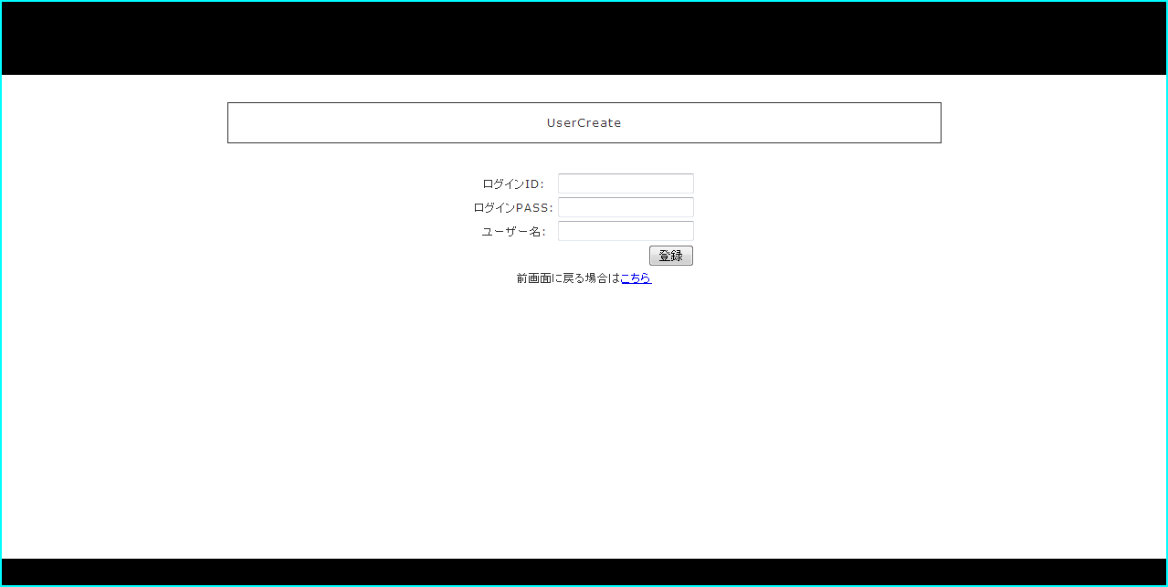
userCreate.jspの作成
userCreate.jspの画面
上記の画面が表示できれば成功です。

Slide 14
UserCreateConfirmAction.javaの作成
3
UserCreateConfirmAction.java
① 「com.internousdev.ecsite.action」を選択し、「右クリック」「新規」「クラス」を選択します。
② 「名前(M):」欄に「UserCreateConfirmAction」
を入力し、完了ボタンをクリックします。

Slide 15
UserCreateConfirmAction.javaの作成
③ 以下の内容を写経します。
UserCreateConfirmAction.java
(javaファイル)
package com.internousdev.ecsite.action;
import java.util.Map;
import org.apache.struts2.interceptor.SessionAware;
import com.opensymphony.xwork2.ActionSupport;
public class UserCreateConfirmAction extends ActionSupport implements SessionAware {
private String loginUserId;
private String loginPassword;
private String userName;
public Map<String,Object> session;
private String errorMassage;
public String execute() {
String result = SUCCESS;
次へ続きます。

Slide 16
UserCreateConfirmAction.javaの作成
前の続きです。
if(!(loginUserId.equals(""))
&& !(loginPassword.equals(""))
&& !(userName.equals(""))) {
session.put("loginUserId", loginUserId);
session.put("loginPassword", loginPassword);
session.put("userName", userName);
} else {
setErrorMassage("未入力の項目があります。");
result = ERROR;
}
return result;
}
未入力項目の有無を
確認しています。
確認画面で表示したい値を
セッションに格納します。
次へ続きます。

Slide 17
UserCreateConfirmAction.javaの作成
前の続きです。
public String getLoginUserId() {
return loginUserId;
}
public void setLoginUserId(String loginUserId) {
this.loginUserId = loginUserId;
}
public String getLoginPassword() {
return loginPassword;
}
public void setLoginPassword(String loginPassword) {
this.loginPassword = loginPassword;
}
次へ続きます。

Slide 18
UserCreateConfirmAction.javaの作成
前の続きです。
public String getUserName() {
return userName;
}
public void setUserName(String userName) {
this.userName = userName;
}
@Override
public void setSession(Map<String, Object> session) {
this.session = session;
}
public String getErrorMassage() {
return errorMassage;
}
public void setErrorMassage(String errorMassage) {
this.errorMassage = errorMassage;
}
}

Slide 19
userCreateConfirm.jspの作成
4
userCreateConfirm.jsp
① 「プロジェクト」「WebContent」を選択し、
「右クリック」「新規」「JSPファイル」を選択します。
② 「名前(M):」欄に「userCreateConfirm.jsp」
を入力し、完了ボタンをクリックします。

Slide 20
userCreateConfirm.jspの作成
③ 以下の内容を写経します。
UserCreateConfirm.jsp
(jspファイル)
<%@ page language="java" contentType="text/html; charset=UTF-8"
pageEncoding="UTF-8"%>
<%@ taglib prefix="s" uri="/struts-tags"%>
<!DOCTYPE html>
<html>
<head>
<meta http-equiv="Content-Type" content="text/html; charset=utf-8" />
<meta http-equiv="Content-Style-Type" content="text/css" />
<meta http-equiv="Content-Script-Type" content="text/javascript" />
<meta http-equiv="imagetoolbar" content="no" />
<meta name="description" content="" />
<meta name="keywords" content="" />
<title>UserCreateConfirm画面</title>
<style type="text/css">
/* ========TAG LAYOUT======== */
次へ続きます。

Slide 21
userCreateConfirm.jspの作成
前の続きです。
body {
margin:0;
padding:0;
line-height:1.6;
letter-spacing:1px;
font-family:Verdana, Helvetica, sans-serif;
font-size:12px;
color:#333;
background:#fff;
}
table {
text-align:center;
margin:0 auto;
}
/* ========ID LAYOUT======== */
#top {
width:780px;
margin:30px auto;
次へ続きます。

Slide 22
userCreateConfirm.jspの作成
前の続きです。
border:1px solid #333;
}
#header {
width: 100%;
height: 80px;
background-color: black;
}
#main {
width: 100%;
height: 500px;
text-align: center;
}
#footer {
width: 100%;
height: 80px;
background-color: black;
clear:both;
}
次へ続きます。

Slide 23
userCreateConfirm.jspの作成
前の続きです。
</style>
</head>
<body>
<div id="header">
<div id="pr">
</div>
</div>
<div id="main">
<div id="top">
<p>UserCreateConfirm</p>
</div>
<div>
<h3>登録する内容は以下でよろしいですか。</h3>
<table>
<s:form action="UserCreateCompleteAction">
次へ続きます。

Slide 24
userCreateConfirm.jspの作成
前の続きです。
<tr id="box">
<td>
<label>ログインID:</label>
</td>
<td>
<s:property value="loginUserId" escape="false" />
</td>
</tr>
<tr id="box">
<td>
<label>ログインPASS:</label>
</td>
<td>
<s:property value="loginPassword" escape="false" />
</td>
</tr>
次へ続きます。

Slide 25
userCreateConfirm.jspの作成
前の続きです。
<tr id="box">
<td>
<label>ユーザー名:</label>
</td>
<td>
<s:property value="userName" escape="false" />
</td>
</tr>
<tr>
<td>
<s:submit value="完了" />
</td>
</tr>
</s:form>
</table>
</div>
</div>
次へ続きます。

Slide 26
userCreateConfirm.jspの作成
前の続きです。
<div id="footer">
<div id="pr">
</div>
</div>
</body>
</html>

Slide 27
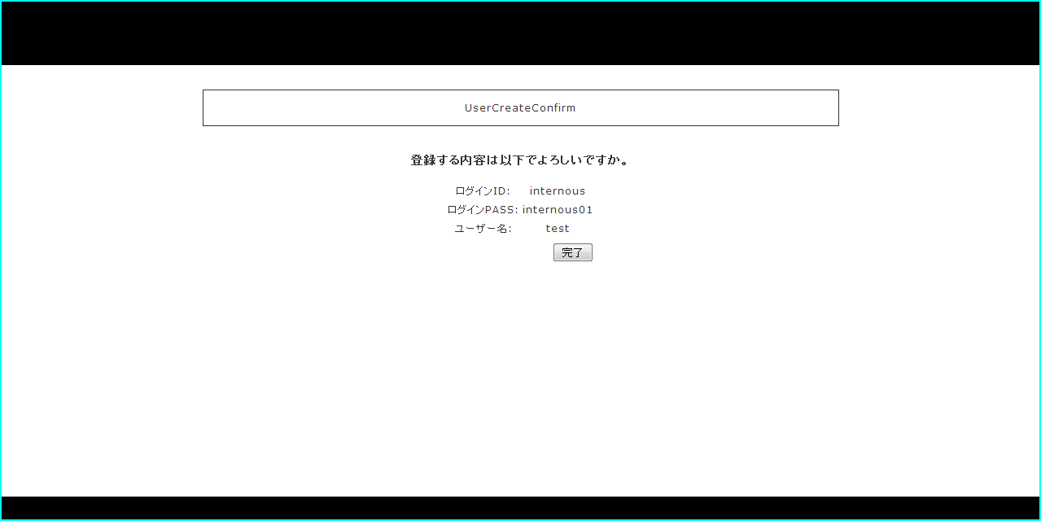
userCreateConfirm.jspの作成
userCreateConfirm.jspの画面
上記の画面が表示できれば成功です。

Slide 28
UserCreateCompleteAction.javaの作成
5
UserCreateCompleteAction.java
① 「com.internousdev.ecsite.action」を選択し、「右クリック」「新規」「クラス」を選択します。
② 「名前(M):」欄に「UserCreateCompleteAction」
を入力し、完了ボタンをクリックします。

Slide 29
UserCreateCompleteAction.javaの作成
UserCreateCompleteAction.java
(javaファイル)
③ 以下の内容を写経します。
package com.internousdev.ecsite.action;
import java.sql.SQLException;
import java.util.Map;
import org.apache.struts2.interceptor.SessionAware;
import com.opensymphony.xwork2.ActionSupport;
import com.internousdev.ecsite.dao.UserCreateCompleteDAO;
public class UserCreateCompleteAction extends ActionSupport implements SessionAware {
private String loginUserId;
private String loginPassword;
private String userName;
public Map<String,Object> session;
private UserCreateCompleteDAO userCreateCompleteDAO = new UserCreateCompleteDAO();
public String execute() throws SQLException {
次へ続きます。

Slide 30
UserCreateCompleteAction.javaの作成
前の続きです。
userCreateCompleteDAO.cerateUser(session.get("loginUserId").toString(),
session.get("loginPassword").toString(),
session.get("userName").toString());
String result = SUCCESS;
return result ;
}
public String getLoginUserId() {
return loginUserId;
}
public void setLoginUserId(String loginUserId) {
this.loginUserId = loginUserId;
}
DAOを経由して、
入力された内容をDBに登録します。
次へ続きます。

Slide 31
UserCreateCompleteAction.javaの作成
前の続きです。
public String getLoginPassword() {
return loginPassword;
}
public void setLoginPassword(String loginPassword) {
this.loginPassword = loginPassword;
}
public String getUserName() {
return userName;
}
public void setUserName(String userName) {
this.userName = userName;
}
@Override
public void setSession(Map<String, Object> session) {
this.session = session;
}

Slide 32
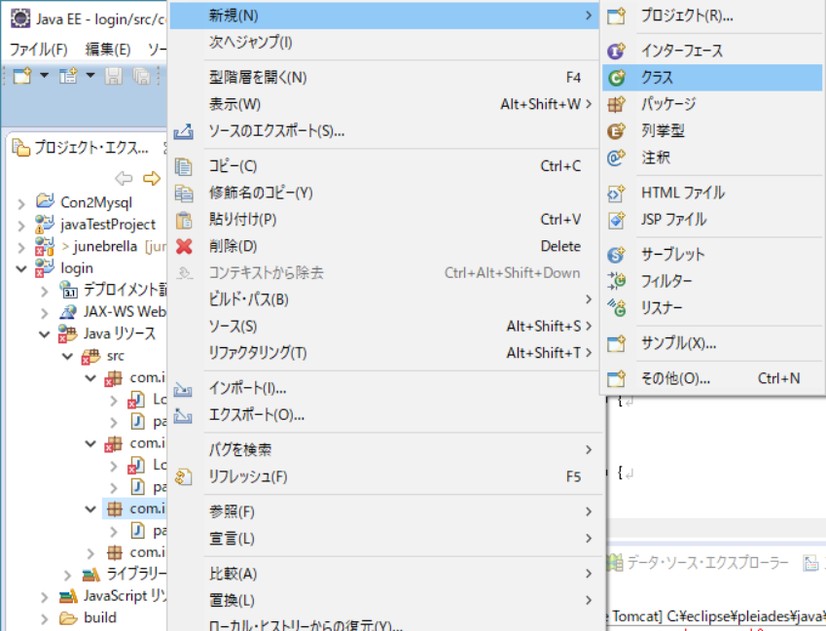
DateUtil.javaの作成
DateUtil.java
① 「com.internousdev.ecsite.util」を選択し、「右クリック」「新規」「クラス」を選択します。
① 「com.internousdev.action」を選択し、
「右クリック」「新規」「クラス」を選択します。
② 「名前(M):」欄に「DateUtil.java」
を入力し、完了ボタンをクリックします。

Slide 33
DateUtil.javaの作成
DateUtil.java
(javaファイル)
③ 以下の内容を写経します。
package com.internousdev.ecsite.util;
import java.text.SimpleDateFormat;
import java.util.Date;
public class DateUtil {
public String getDate() {
Date date = new Date();
SimpleDateFormat simpleDateFormat = new SimpleDateFormat("yyyy/MM/dd HH:mm:ss");
return simpleDateFormat.format(date);
}
}

Slide 34
UserCreateCompleteAction.javaの作成
前の続きです。
public String getLoginPassword() {
return loginPassword;
}
public void setLoginPassword(String loginPassword) {
this.loginPassword = loginPassword;
}
public String getUserName() {
return userName;
}
public void setUserName(String userName) {
this.userName = userName;
}
@Override
public void setSession(Map<String, Object> session) {
this.session = session;
}

Slide 35
UserCreateCompleteDAO.javaの作成
6
UserCreateCompleteDAO.java
① 「com.internousdev.ecsite.dao」を選択し、「右クリック」「新規」「クラス」を選択します。
② 「名前(M):」欄に「UserCreateCompleteDAO」
を入力し、完了ボタンをクリックします。

Slide 36
UserCreateCompleteDAO.javaの作成
UserCreateCompleteDAO.java
(javaファイル)
③ 以下の内容を写経します。
package com.internousdev.ecsite.dao;
import java.sql.Connection;
import java.sql.PreparedStatement;
import java.sql.SQLException;
import com.internousdev.ecsite.util.DBConnector;
import com.internousdev.ecsite.util.DateUtil;
public class UserCreateCompleteDAO{
private DBConnector dbConnector = new DBConnector();
private Connection connection = dbConnector.getConnection();
private DateUtil dateUtil = new DateUtil();
private String sql = "INSERT INTO login_user_transaction (login_id, login_pass, user_name, insert_date) VALUES(?, ? ,?, ?)";
public void cerateUser(String loginUserId, String loginUserPassword, String userName) throws SQLException {
次へ続きます。

Slide 37
UserCreateCompleteDAO.javaの作成
前の続きです。
try {
PreparedStatement preparedStatement = connection.prepareStatement(sql);
preparedStatement.setString(1, loginUserId);
preparedStatement.setString(2, loginUserPassword);
preparedStatement.setString(3, userName);
preparedStatement.setString(4, dateUtil.getDate());
preparedStatement.execute();
} catch(Exception e) {
e.printStackTrace();
} finally {
connection.close();
}
}
}

Slide 38
userCreateComplete.jspの作成
7
userCreateComplete.jsp
① 「プロジェクト」「WebContent」を選択し、
「右クリック」「新規」「JSPファイル」を選択します。
② 「名前(M):」欄に「userCreateComplete.jsp」
を入力し、完了ボタンをクリックします。

Slide 39
userCreateComplete.jspの作成
③ 以下の内容を写経します。
UserCreateComplete.jsp
(jspファイル)
<%@ page language="java" contentType="text/html; charset=UTF-8"
pageEncoding="UTF-8"%>
<%@ taglib prefix="s" uri="/struts-tags"%>
<!DOCTYPE html>
<html>
<head>
<meta http-equiv="Content-Type" content="text/html; charset=utf-8" />
<meta http-equiv="Content-Style-Type" content="text/css" />
<meta http-equiv="Content-Script-Type" content="text/javascript" />
<meta http-equiv="imagetoolbar" content="no" />
<meta name="description" content="" />
<meta name="keywords" content="" />
<title>UserCreateComplete画面</title>
<style type="text/css">
/* ========TAG LAYOUT======== */
次へ続きます。

Slide 40
userCreateComplete.jspの作成
前の続きです。
body {
margin:0;
padding:0;
line-height:1.6;
letter-spacing:1px;
font-family:Verdana, Helvetica, sans-serif;
font-size:12px;
color:#333;
background:#fff;
}
table {
text-align:center;
margin:0 auto;
}
/* ========ID LAYOUT======== */
#top {
width:780px;
margin:30px auto;
次へ続きます。

Slide 41
userCreateConfirm.jspの作成
前の続きです。
border:1px solid #333;
}
#header {
width: 100%;
height: 80px;
background-color: black;
}
#main {
width: 100%;
height: 500px;
text-align: center;
}
#footer {
width: 100%;
height: 80px;
background-color: black;
clear:both;
}
次へ続きます。

Slide 42
userCreateConfirm.jspの作成
前の続きです。
</style>
</head>
<body>
<div id="header">
<div id="pr">
</div>
</div>
<div id="main">
<div id="top">
<p>UserCreateComplete</p>
</div>
<div>
<h3>ユーザーの登録が完了致しました。</h3>
<div>
<a href='<s:url action="HomeAction" />'>ログインへ</a>
</div>
</div>
</div>
次へ続きます。

Slide 43
userCreateComplete.jspの作成
前の続きです。
<div id="footer">
<div id="pr">
</div>
</div>
</body>
</html>

Slide 44
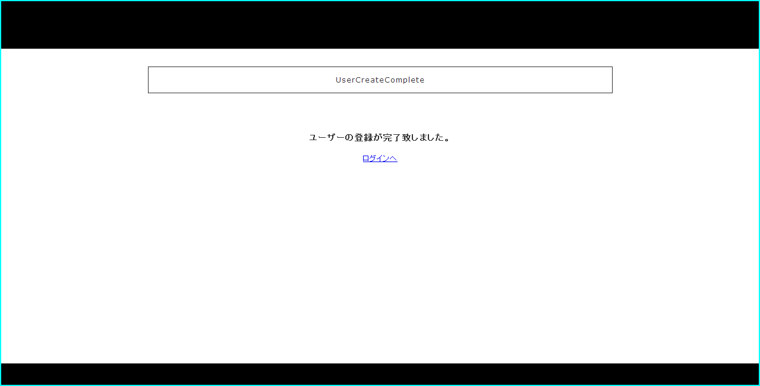
userCreateComplete.jspの作成
userCreateComplete.jspの画面
上記の画面が表示できれば成功です。

